Slide 1
НИХ №476/2023г.
Тема на проекта: „Получаване на сирена с подобрени функционални свойства чрез добавяне на антиоксиданти от растителен произход“

Slide 2
Списък на научния колектив
1. гл. ас. д-р Милка Койчева Атанасова | У-т „Проф. д-р Асен Златаров“
2. доц. д-р Катя Иванова Габровска | У-т „Проф. д-р Асен Златаров“
3. ас. д-р Димитрина Румянова Кръстева | У-т „Проф. д-р Асен Златаров“
4. Ана-Мария Капитанова, студент | 3 курс, Хранителни биотехнологии
5. Деси Стоянова, студент | 3 курс, Хранителни биотехнологии
6. Никол Бъйрякова, студент | 3 курс, Биотехнологии
7. Памела Георгиева, студент | 3 курс Биотехнологии

Slide 3
Изследователски цели и задачи
Целта на настоящия проект през отчетния период е получаване на сирена с подобрени функционални свойства чрез добавяне на естествени антиоксиданти от растителен произход: екстракт от гроздови семки и екстракт от мащерка.
За целта бяха поставени следните задачи:
1. Получаване на екстракти от мащерка (Thyme vulgaris)
2. Изследване и охарактеризиране на екстрактите от мащерка
3. Изследване на антимикробната активност на получените екстракти спрямо различни микроорганизми
4. Приготвяне на продукт (сирене) с подобрени функционални свойства, чрез добавяне на екстракт гроздови семки.
5. Приготвяне на продукт (сирене) с подобрени функционални свойства, чрез добавяне на екстракт от мащерка (Thyme vulgaris).

Slide 4
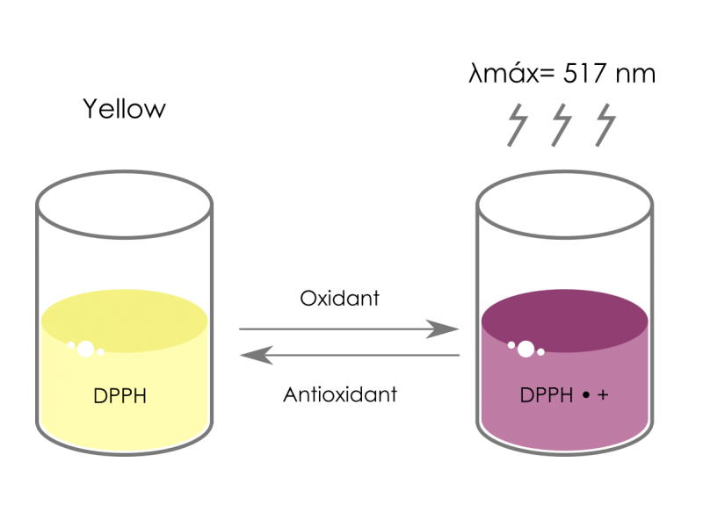
Екстракт Състав, % | Прясна мащерка | Суха мащерка
Добив | 1.28 | 1.45
Протеин | 12 | 15
Карбохидрати | 4.23 | 5.18
Мазнини | 3.5 | 3.8
Пепелно съдържание | 2.7 | 2.98
Нишесте | 4.6 | 5.8
Аминокиселини | 1.3 | 1.8
 |  | Стойност
 |  | Прясна мащерка | Сушена мащерка
Полифенолен състав | Общо фенолно съдържание (mg GAE/g DW) | 280± 5.6 | 312± 6.3
 | Общи флаваноиди (QE/g DW) | 28± 0.25 | 32± 0.3
Антиоксидантна активност | DPPH IC₅₀ (μg/mL) | 42.8± 0.6 | 56.1± 0.8

Slide 5
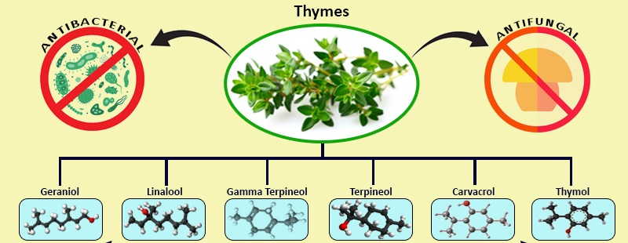

Slide 6
